Slide 1
Переломи і вивихи

Slide 2
Перело́м — часткове або повне порушення цілісності кістки, викликане впливом на неї механічної сили: насильно або в результаті падіння, удару, а також внаслідок патологічного процесу, пухлини, запалення.

Slide 3
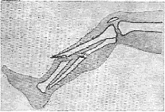
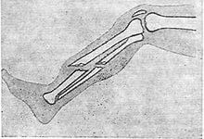
Класифікація в залежності від пошкодження зовнішніх покривів тіла
відкритий перелом (шкіра у ділянці перелому пошкоджена);
закритий перелом (шкіра у ділянці перелому не пошкоджена);

Slide 4
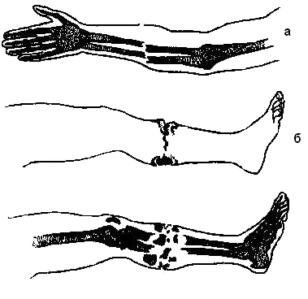
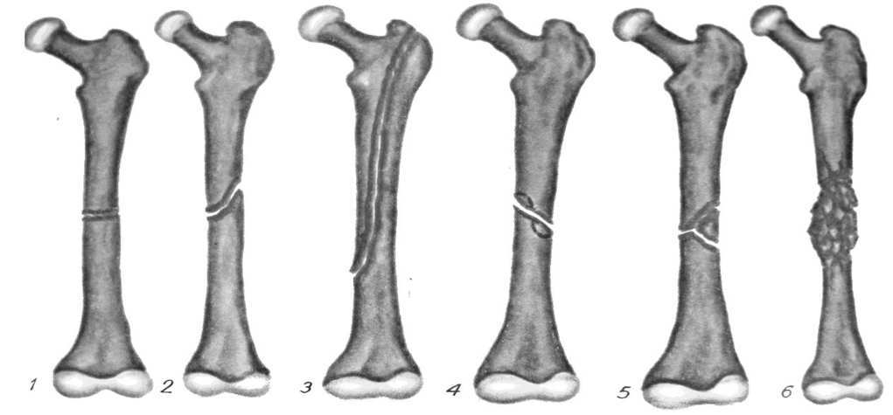
Класифікація в залежності від форми кісткових уламків
поперечні;
косі;
гвинтоподібні;
осколчасті;
роздроблені;

Slide 5
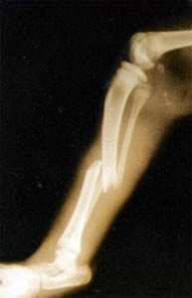
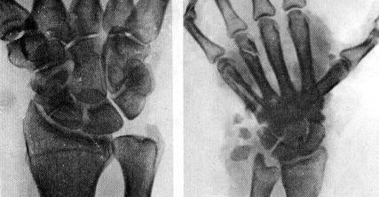
Класифікація в залежності від кількості переломів
одиничні;
множинні;

Slide 6
Перша допомога при переломах
При всіх видах переломів повинна бути проведена транспортна іммобілізація (знерухомлення). Фіксація проводиться готовими шинами або пов'язкою з використанням підручних матеріалів (палки, дошки та ін.). Фіксація створює максимальний спокій ділянки перелому, що попереджує подальшу травматизацію м'яких тканин гострими уламками кісток та вторинне зміщення уламків, а також зменшує біль та, відповідно, можливість поглиблення больового шоку.Транспортна шина повинна фіксувати не менше двох суглобів, поєднаних з місцем перелому (вище та нижче).При переломі плечової та стегнової кісток потрібна фіксація трьох суглобів.При транспортуванні постраждалому вводять морфін.При відкритих переломах під час транспортної іммобілізації вправлення кісток не проводять. На рану накладають стерильну пов'язку. При артеріальній кровотечі накладають джгут.У лікувальному закладі після обстеження постраждалого у першу чергу проводять репозицію (вправлення) уламків, а потім накладають відповідну гіпсову лонгету. Для лікування переломів застосовують різні лікувальні методи: шинні та гіпсові пов'язки, скелетне витягування, оперативне лікування за допомогою різних швів, цв'яхів, гвинтів, пластинок.При відкритому переломі проводять первинну хірургічну обробку та лікування рани. Вводять протиправцеву сироватку.

Slide 7
Вивих — травматичне пошкодження суглобу, унаслідок якого поверхні кісток зміщуються та повністю втрачають дотикання, а суглобова сумка розривається.

Slide 8
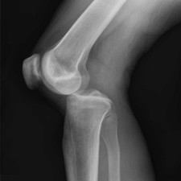
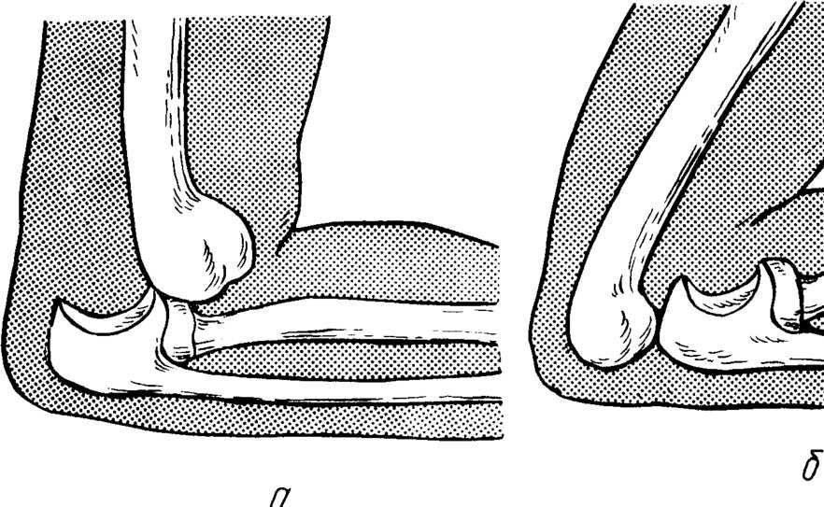
Класифікація вивихів За часом
свіжі — до 3-х діб після травми;
несвіжі — від 3-х діб до 3-х тижнів;
застарілі — більше 3-х тижнів;

Slide 9
Надання першої допомоги при вивихах
При наявності кровотечі із судин — зупинка кровотечі джгутом чи імпровізованими джгутами (закрутка, перетягання ременем, шнурком тощо), накладання тиснучої пов'язки.
Знеболювальна терапія (введення наркотичних анальгетиків, 50 % розчину анальгіна)в ділянку суглобу (10-20 мл).
При відкритому вивиху накладання первинної пов'язки з метою профілактики вторинного мікробного забруднення.
При необхідності введення серцевих препаратів: кофеїну, кордіаміну.
При шоці дати потерпілому 5 % розчину глюкози.

Slide 10
Презентацію підготувала учениця 10 класу – шпак олена

